Slide 4
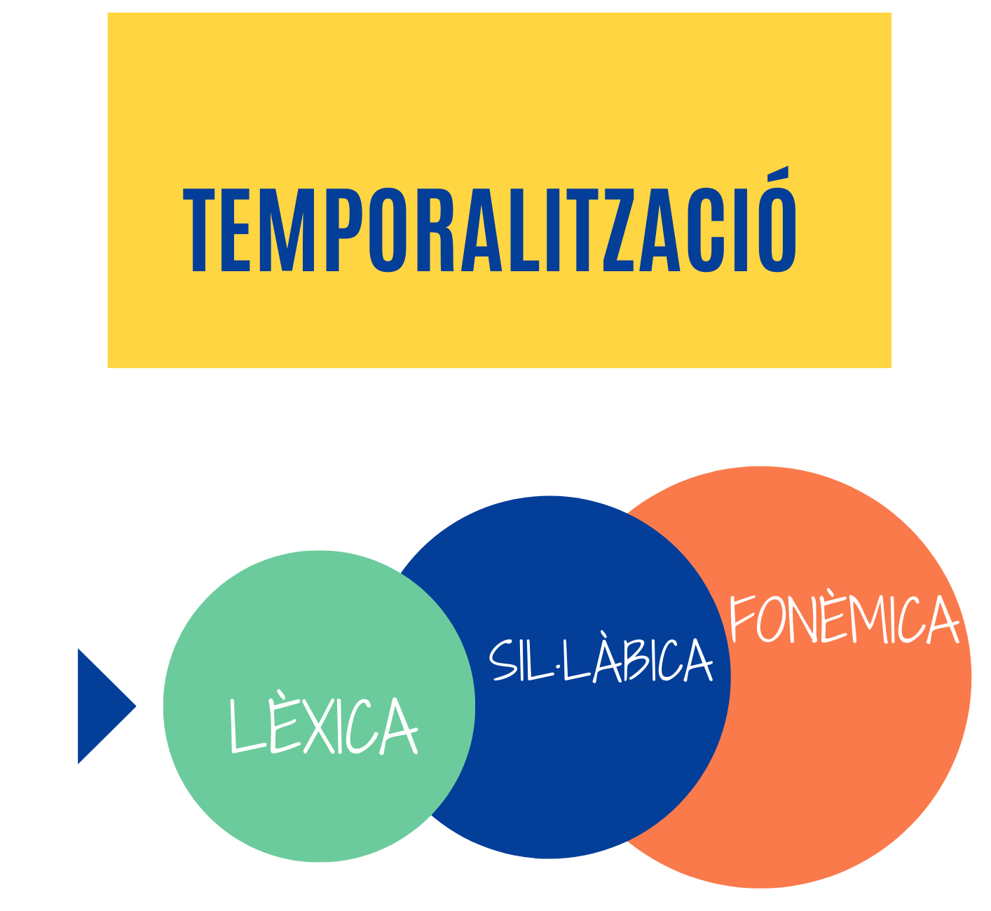

Slide 21
https://youtu.be/EZSJsaGXL5g

Slide 22
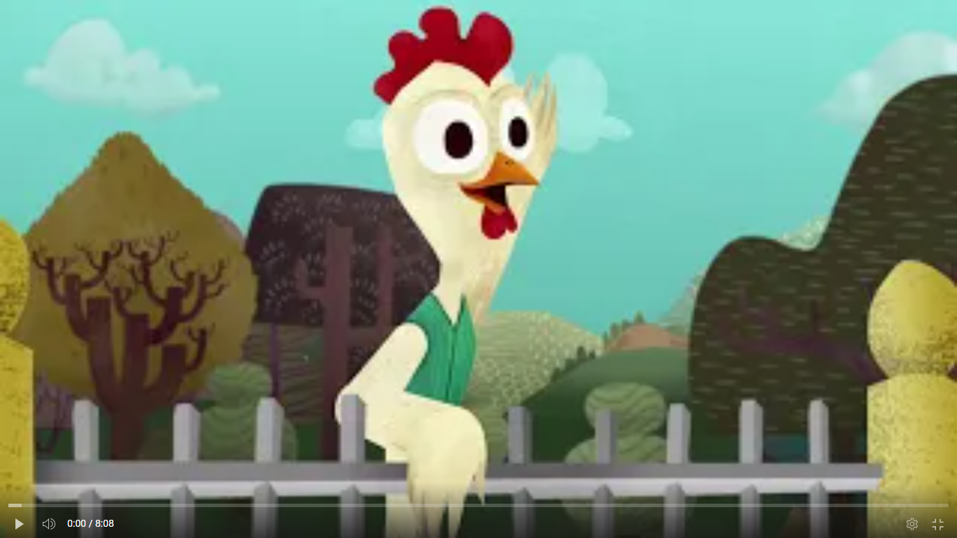
https://youtu.be/M0T6WBbYP6U

